Slide 1
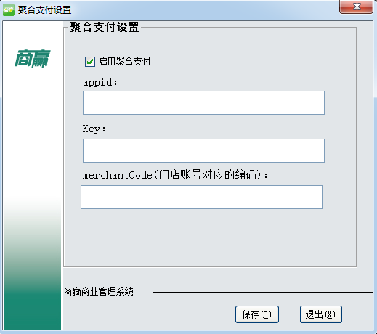
Appid与Key的获取
1.使用进件成功的商户账号登录联拓付商户后（http://houtai.liantuofu.com/login）

Slide 2
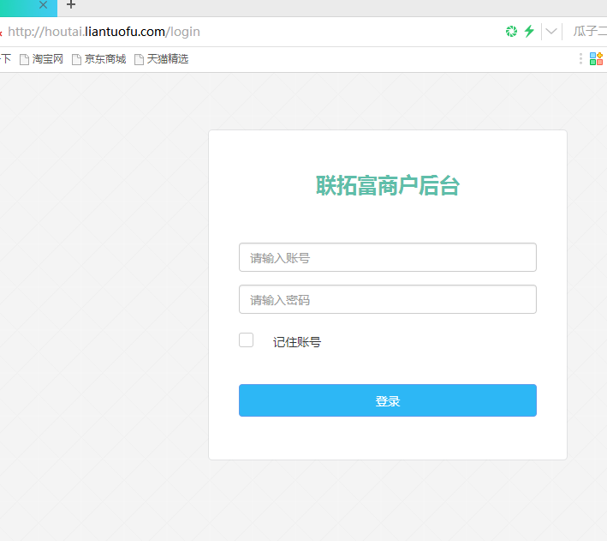
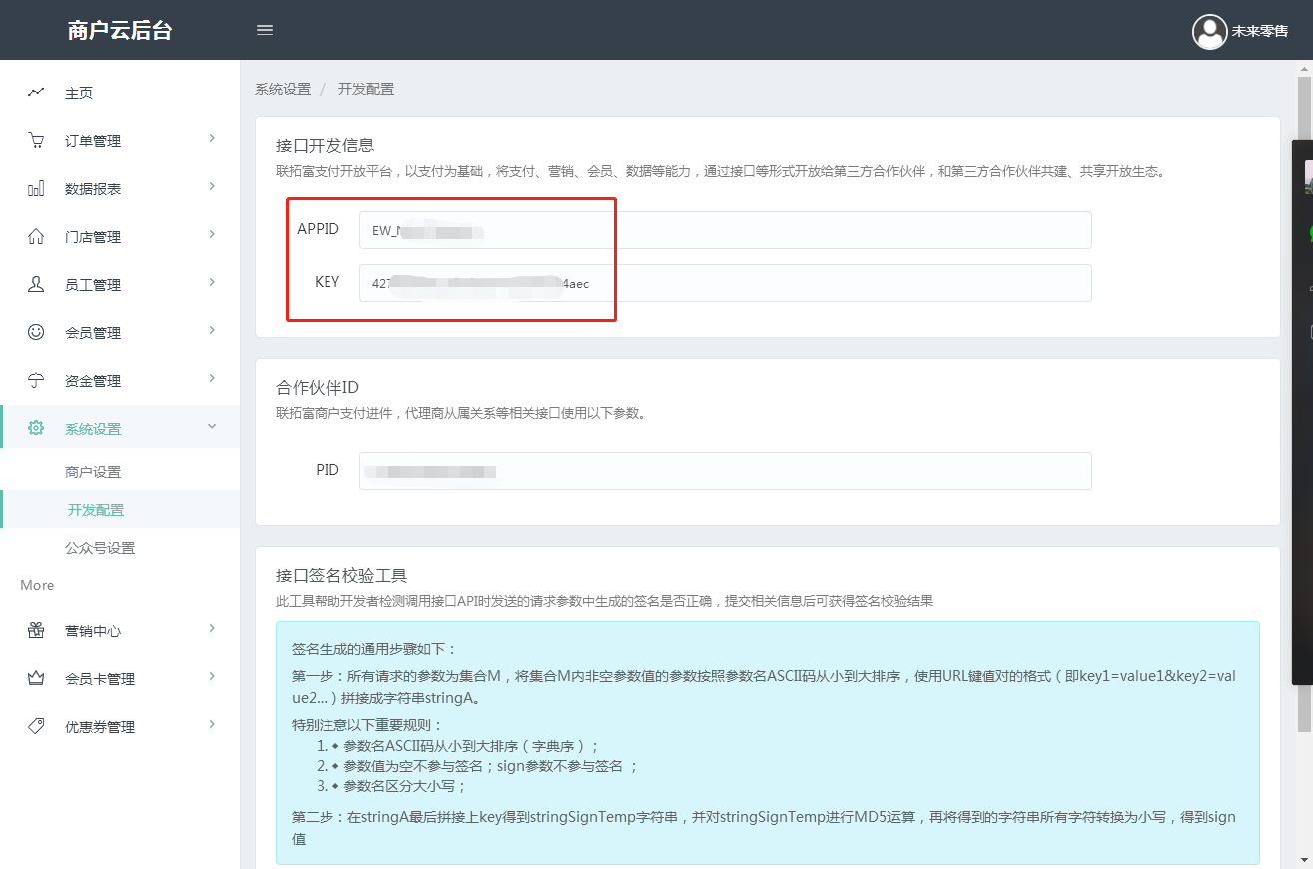
2.登录成功后进入“系统设置-开发配置”，将APPID与KEY添加到聚合支付设置中

Slide 3
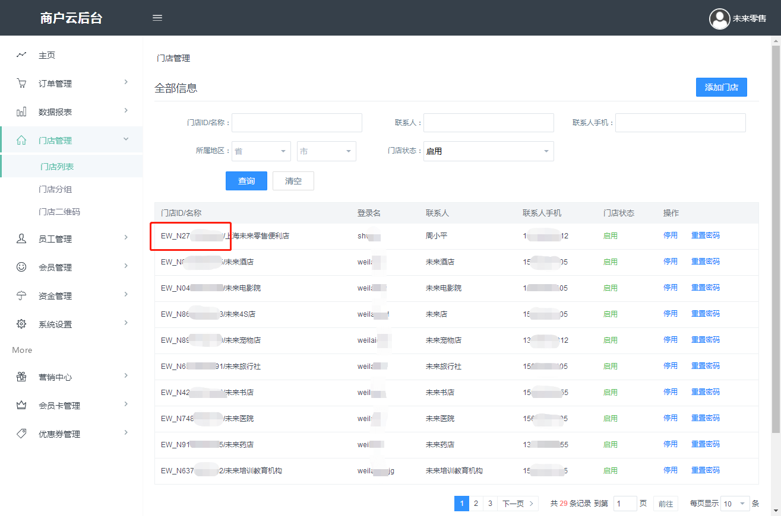
merchantCode的获取
1.使用进件成功的商户账号登录联拓付商户后（http://houtai.liantuofu.com/login）
2.进入“门店管理-门店列表”，选择需要使用的门店账号的门店ID将其输入到“聚合支付设置”中的“merchantCode”一栏中点击【保存】

Slide 4
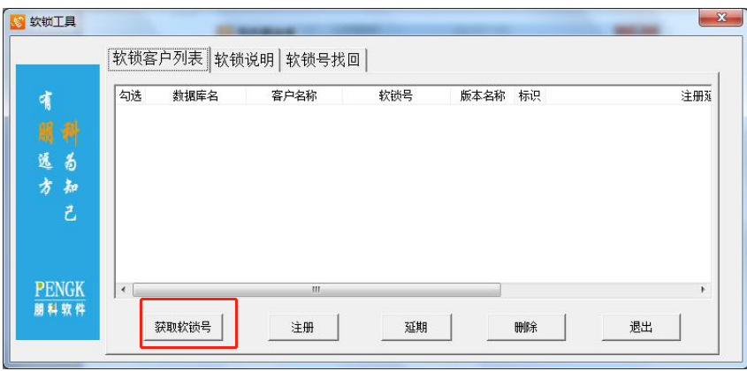
获取软锁号，把软锁号发给对应渠道，用于激活。详情见软锁注册说明文档。

